Slide 1
МБОУ ДО ХМР « Детская музыкальная школа»
Музыка-страна чудес.
Преподаватель: Богданова Марина Юрьевна
С.Кышик

Slide 2
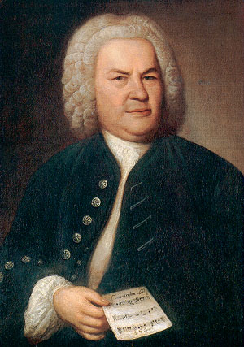
«Цель музыки — трогать сердца.» Иоганн Себастьян Бах

Slide 3
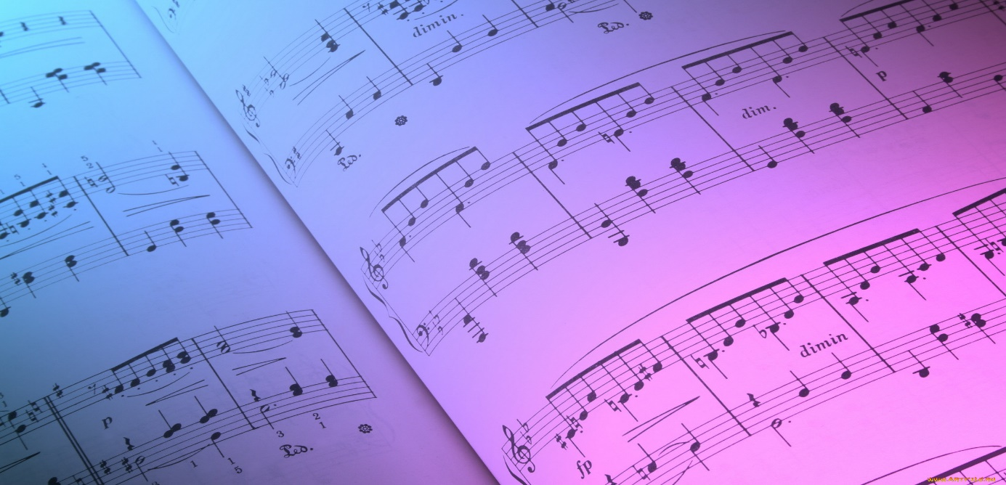
Музыка – это многогранное и поистине неисчерпаемое понятие. Музыку можно рассматривать с нескольких сторон: как физическое явление, как голоса природы, как часть жизни человека.
Музыка благотворно влияет на здоровье и психику человека.
Размеренная, спокойная мелодия вызывает положительные эмоции и выводит из депрессии, ритмичная-повышает настроение и работоспособность

Slide 4
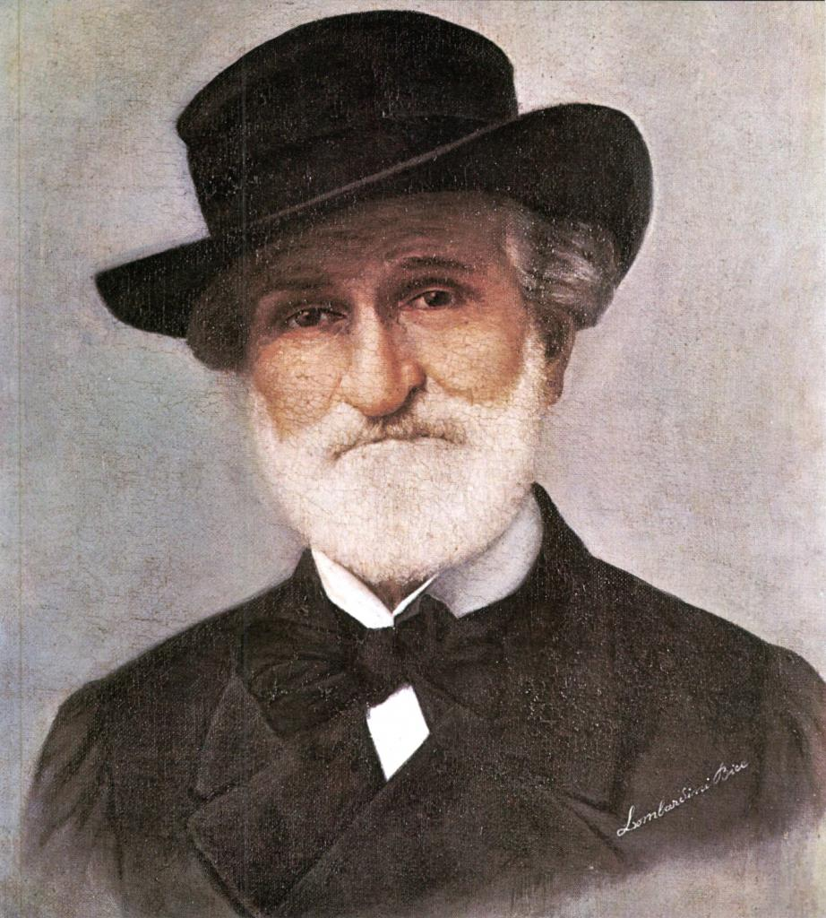
Однажды к директору Миланской консерватории явился юноша и попросил проэкзаменовать его. На вступительном экзамене он играл на рояле, показывал свои сочинения. Через несколько дней он получил
ответ: "Оставьте мысль о консерватории и найдите учителя среди городских музыкантов". Это было в 1832 году, а через несколько десятков лет Миланская консерватория добивалась чести носить имя некогда отвергнутого ею музыканта. Это имя - Джузеппе Верди.

Slide 5
Прослушивание громкой музыки пагубно сказывается на центральной нервной системе. Так что громкая музыка в автомобиле - это не только угроза безопасности движения, но и потенциальная угроза здоровью. Поэтому в каждом районе Нью-Йорка стоит определенный шумовой
предел, за превышение которого полагается штраф.

Slide 6
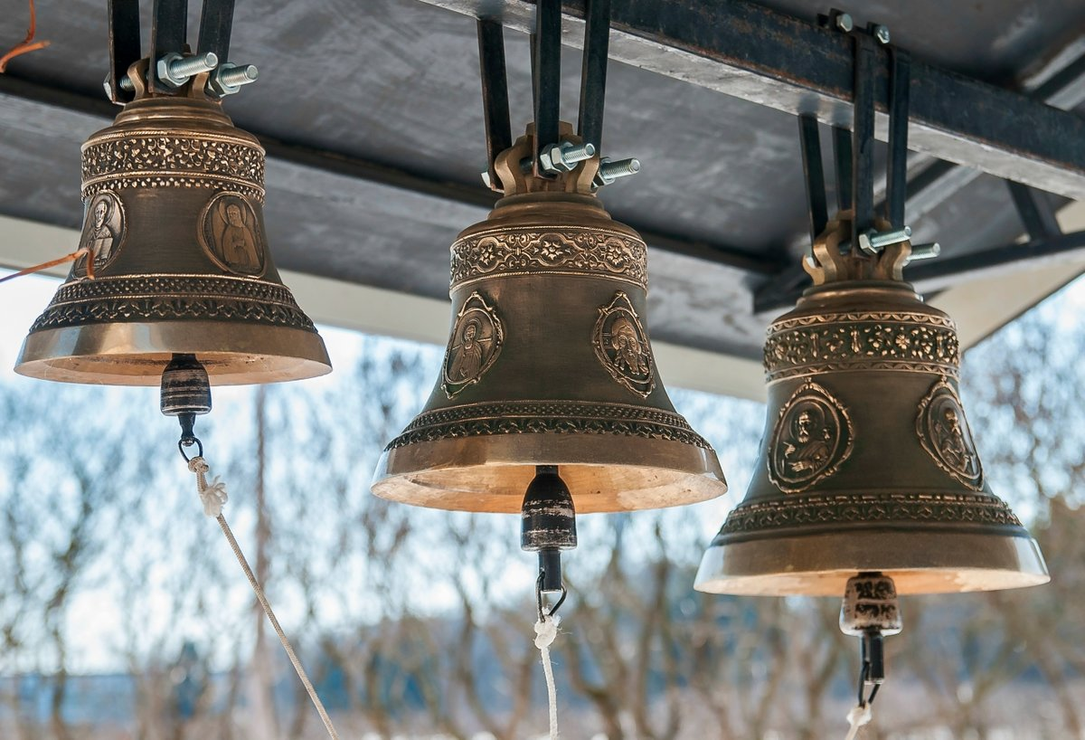
Оздоровительная музыка колоколов
Звуки колокола способны убивать болезнетворные бактерии и оздоравливать организм.
На Руси колокольный звон использовали для лечения заболеваний. В средневековой Европе во время эпидемии чумы звонили в колокола,и эпидемия отступала.

Slide 7
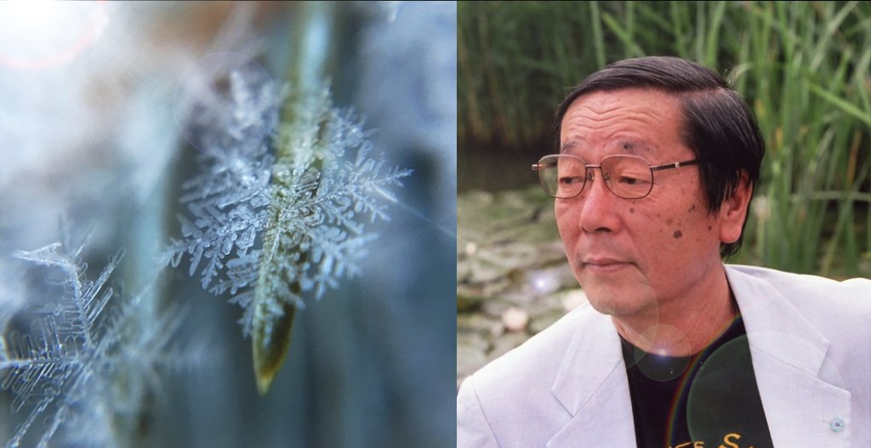
Музыка-понятие не только духовное, но и материальное.
Музыка меняет структуру воды.Знаменитый эксперимент японского ученого Масару Эмото показал:под воздействием мелодий различных направлений воды кристаллизуется по-разному.Лучше всего воды «реагирует» на классику:после заморозки под микроскопом можно разглядеть изящные снежинки правильной формы с шестью лучами.А вот тяжелый рок не лучшим образом действует на процесс кристализации:снежинки получаются бесформенными,рваными,разными по размеру.

Slide 8
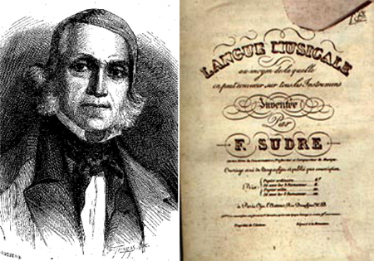
Язык музыки
Существует особый язык музыки-сольресоль.Его основа-семь нот,они являются слогами в словах.Язык создал французский филолог Жан Франсуа Сюдр,потративший на разработку правил и словаря более 40 лет.
В итоге искусственный язык получился очень сложным и неудобным.В 1868 году вышли сочинения на новом языке,но вскоре о нем забыли.

Slide 9
Заключение
О влиянии музыки на человека можно говорить бесконечно…Главное то,что музыка благотворно влияет на организм человека. У людей музыка может вызвать разные чувства и эмоции. Музыкотерапия помогает всем людям от рождения до старости.

Slide 10
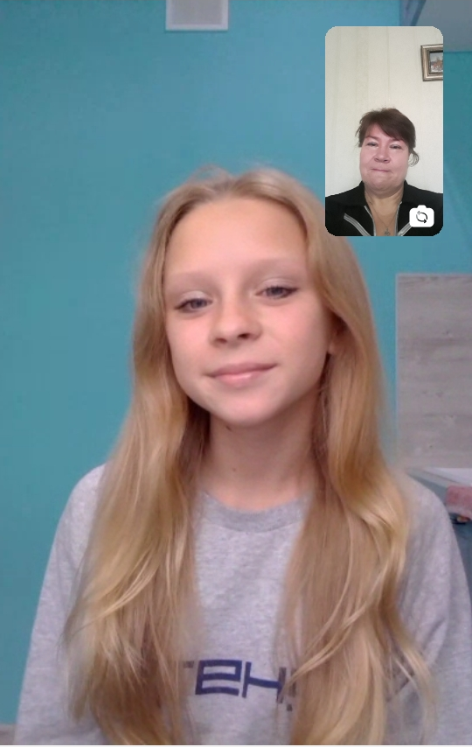
онлайн лекция

